Slide 1
Дифференциальные уравнения первого порядка
Преподаватель Тарбокова Т.В.
Выполнил студент группы 2Б15 Забродько П.В.

Slide 2
Сегодня мы рассмотрим :
Задача Коши для уравнений первого порядка;
Уравнения с разделяющимися переменными;
Однородные дифференциальные уравнения;
Линейные дифференциальные уравнения.

Slide 3
Уравнение первого порядка
Уравнение, связывающее между собой независимую
переменную x, искомую функцию y(x) и ее производную y'(x),
называется дифференциальным уравнением первого
порядка:
F(x, y, y′) = 0

Slide 4
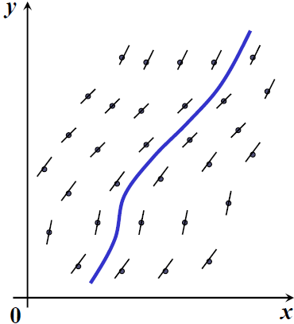
Поле направлений
Уравнение y′ = f (x, y)
в каждой точке (x, y) плоскости
Oxy задает направление
интегральной кривой.
Говорят, что задается поле
направлений.
Решить уравнение означает
найти семейство кривых.

Slide 5
Постановка задачи Коши
Задача нахождения решения дифференциального уравнения:
y′ = f (x, y)
удовлетворяющего начальному условию:
y(x ) = y
где х0 и у0 - заданные числа, называется задачей Коши для
уравнения первого порядка.

Slide 6
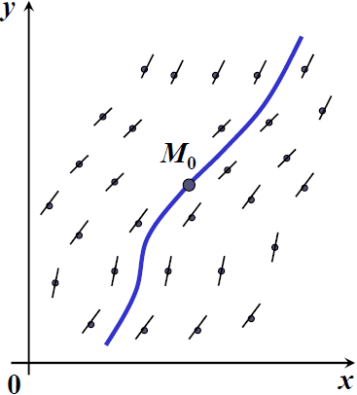
Геометрический смысл
Решить задачу Коши
y′ = f (x, y)
y(х0) = у0
означает найти интегральную
кривую дифференциального
уравнения, проходящую через
заданную точку M0 (x0, y0).

Slide 7
Уравнение с разделяющимися переменными
Дифференциальное уравнение, в котором путем
преобразований переменные могут быть разделены, называется
дифференциальным уравнением с разделяющимися
переменными.
Его можно представить в виде:
dy/dx = f (x) * g( y)
или
M(x)N( y)dx + P(x)Q( y)dy = 0

Slide 8
Линейные дифференциальные уравнения
Уравнение называется линейным дифференциальным
уравнением первого порядка, если оно имеет вид:
y′ + f (x) ⋅ y = g(x)
где f(x) и g(x) – некоторые непрерывные функции переменной x.

Slide 9
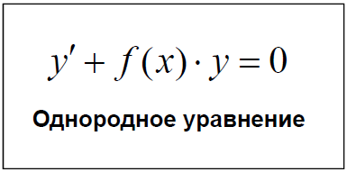
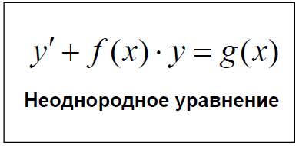
Однородное и неоднородное уравнения
Если функция g(x) тождественно равна нулю, уравнение
называется
однородным, в противном – неоднородным.

Slide 10
Метод вариации постоянной
1. В методе вариации постоянной сначала находится решение
однородного уравнения:
y′ + f (x) ⋅ y = 0
2. Затем полагают постоянную C новой неизвестной функцией
от x: C = C(x) и находят общее решение неоднородного
уравнения:
y′ + f (x) ⋅ y = g(x)

Slide 11
Спасибо за внимание !!!

